Slide 1
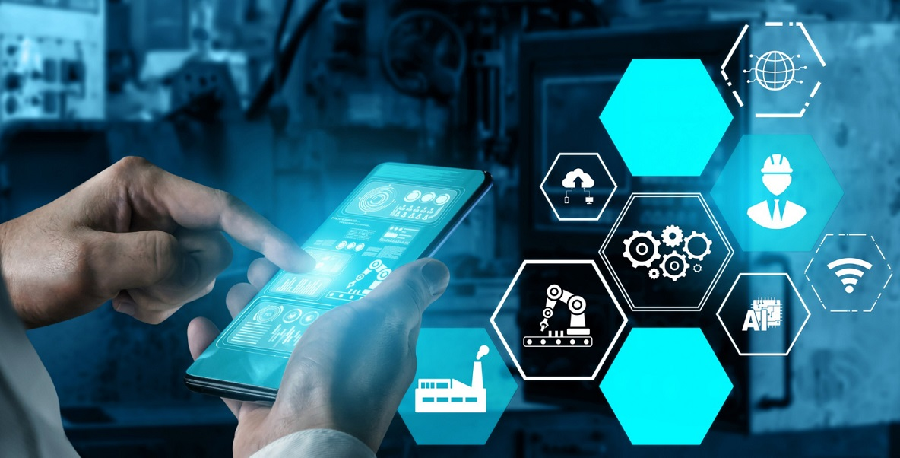

Arquitetura de Redes com IoT

Slide 2
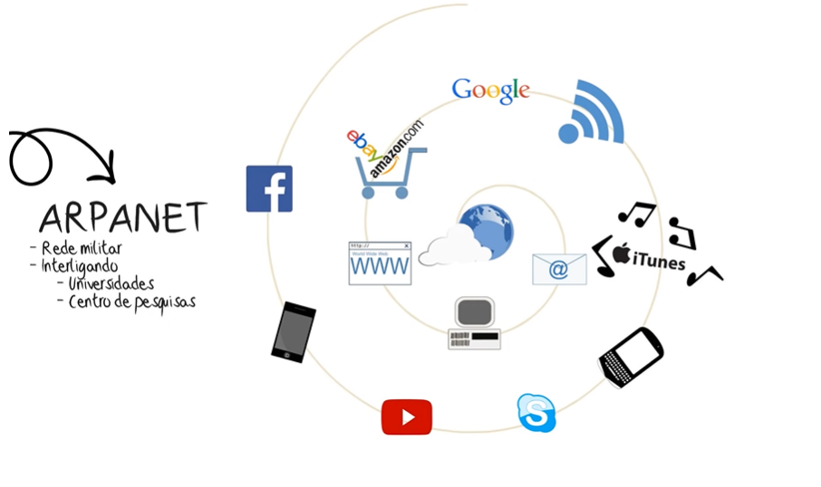
De onde surgiu IoT?
*Anos 1980-1990: Já existiam dispositivos conectados por redes industriais (como sensores e atuadores), mas sem a ideia clara de “IoT”.
*1999: O termo "Internet of Things" foi oficialmente cunhado por Kevin Ashton, pesquisador do MIT (Massachusetts Institute of Technology), quando trabalhava com RFID (identificação por radiofrequência) para rastrear produtos na cadeia de suprimentos da Procter & Gamble.

Slide 3
Tecnologias que permitiu o surgimento?
RFID: Identificação de objetos via rádio.
Sensores de baixo custo: Pequenos, baratos e com baixo consumo energético.
Internet e IPv6: Expansão da internet e da capacidade de endereçamento de dispositivos.
Computação em nuvem: Armazenamento e processamento remoto de dados.
Redes sem fio (Wi-Fi, Bluetooth, Zigbee, etc.): Facilitam a comunicação entre dispositivos.
Microcontroladores e placas como Arduino e Raspberry Pi: Democratizaram o desenvolvimento de protótipos conectados.

Slide 4
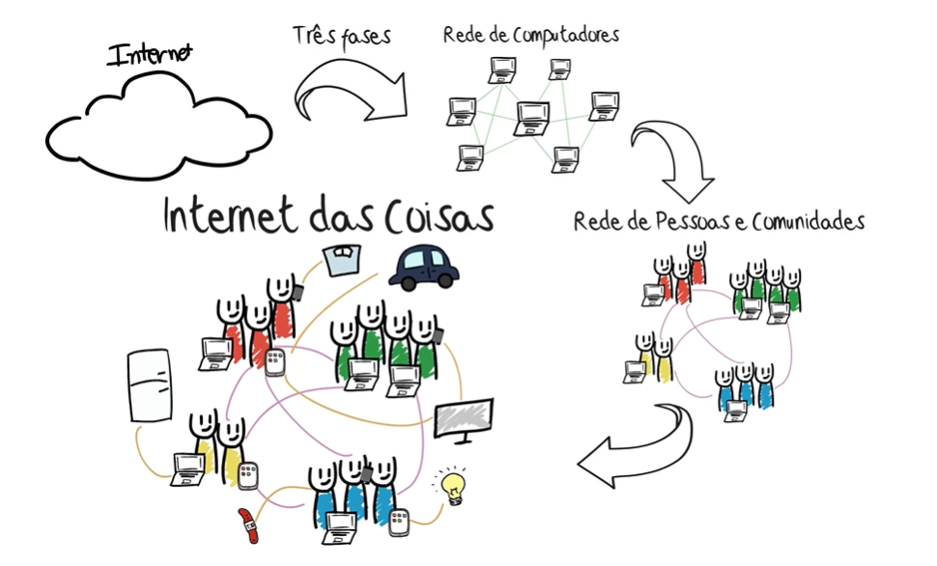

Slide 5
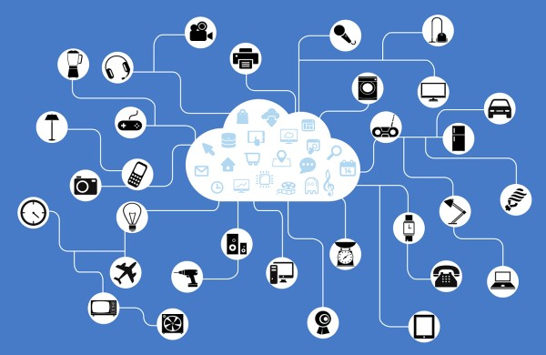
Definição
“Internet das Coisas refere-se à uma nova abordagem sobre a interconexão de coisas, tecnologias e objetos, através da Internet. Essa abordagem proporcionou ao longo do tempo a criação da rede global de dispositivos.” [Koreshoff et al., 2013]

Slide 6
Definição
“A Internet das Coisas (IoT) descreve a rede de objetos físicos incorporados a sensores, software e outras tecnologias com o objetivo de conectar e trocar dados com outros dispositivos e sistemas pela internet. Esses dispositivos variam de objetos domésticos comuns a ferramentas industriais sofisticadas.” [ORACLE]
“A internet das coisas (IoT) refere-se a uma rede de dispositivos físicos, veículos, eletrodomésticos e outros objetos físicos que são incorporados com sensores, software e conectividade de rede, permitindo coletar e compartilhar dados.” [ IBM ]

Slide 7
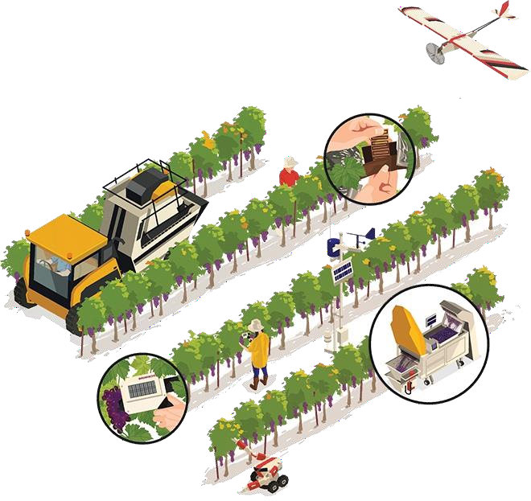
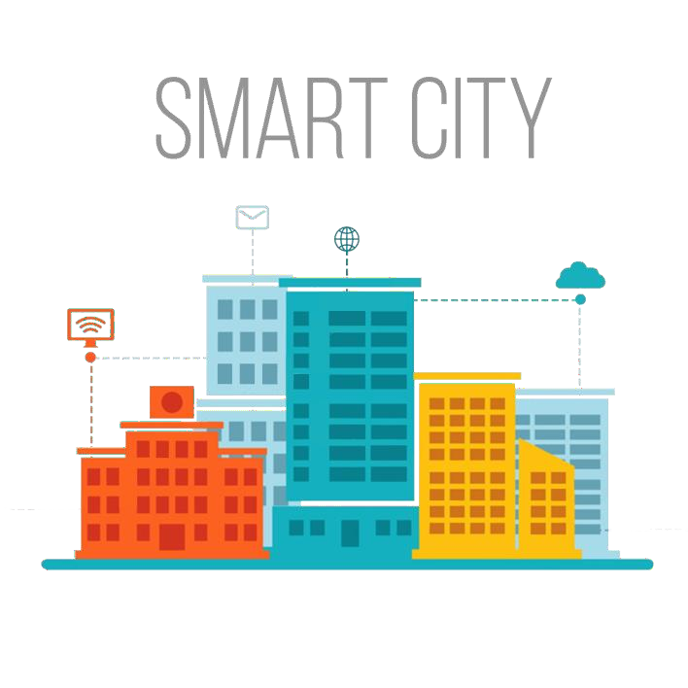
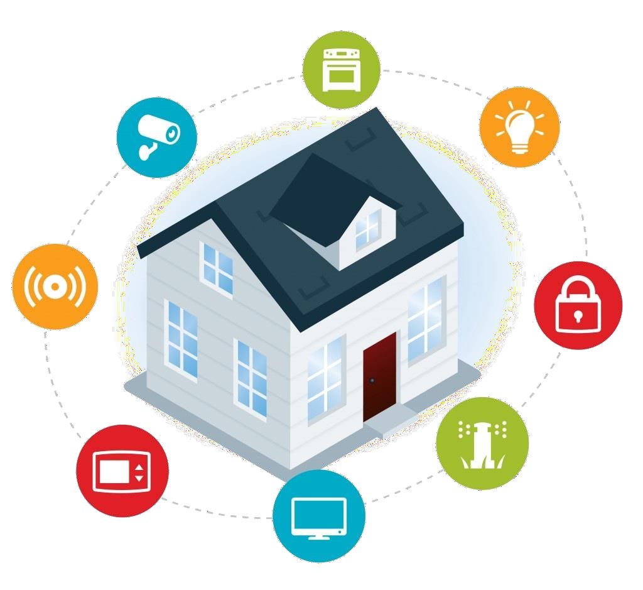
Aplicações

Slide 8
Definição
“As cidades inteligentes são cidades que utilizam a tecnologia para aumentar a eficiência de serviços urbanos, melhorar a qualidade de vida e promover a sustentabilidade.” [ORACLE]

Slide 9
Características de uma Smart City:
Conectividade:
Oferece acesso amplo e de alta velocidade à internet, redes Wi-Fi públicas e uma infraestrutura digital robusta.
Mobilidade Urbana:
Implementa soluções para otimizar o transporte público, reduzir congestionamentos e promover modos de transporte sustentáveis, como caminhada e ciclismo.
Gestão de Recursos:
Utiliza sensores e sistemas inteligentes para monitorar e otimizar o consumo de água, energia e outros recursos, promovendo a sustentabilidade.

Slide 10
Características de uma Smart City:
Segurança:
Implementa sistemas de monitoramento e segurança que utilizam inteligência artificial e análise de dados para aumentar a segurança pública.
Participação Cidadã:
Envolve os cidadãos nas decisões e iniciativas da cidade, incentivando a participação e o engajamento.
Governança Colaborativa:
Promove a colaboração entre diferentes setores da administração pública e a sociedade civil.

Slide 11
Características de uma Smart City:
Sustentabilidade:
Busca soluções que minimizem o impacto ambiental e promovam a conservação dos recursos naturais.
Inovação:
Incentiva a pesquisa e o desenvolvimento de novas tecnologias e soluções para os desafios urbanos.

Slide 12
Exemplos de Aplicações:
Monitoramento de tráfego em tempo real: Utilização de sensores e câmeras para otimizar o fluxo de veículos, controlar semáforos e reduzir congestionamentos.
Iluminação pública inteligente: Utilização de lâmpadas LED com sensores de luminosidade para economizar energia e ajustar a intensidade da luz.
Coleta inteligente de lixo: Utilização de sensores em contêineres para otimizar as rotas de coleta e reduzir custos.
Monitoramento da qualidade do ar: Utilização de sensores para medir a qualidade do ar e implementar medidas para reduzir a poluição.
Aplicativos para serviços públicos: Desenvolvimento de aplicativos para facilitar o acesso a informações, serviços e participação cidadã.
Em resumo, uma smart city busca criar um ambiente urbano mais eficiente, sustentável e conectado, utilizando a tecnologia como ferramenta para melhorar a qualidade de vida dos cidadãos e promover o desenvolvimento da cidade.

Slide 13
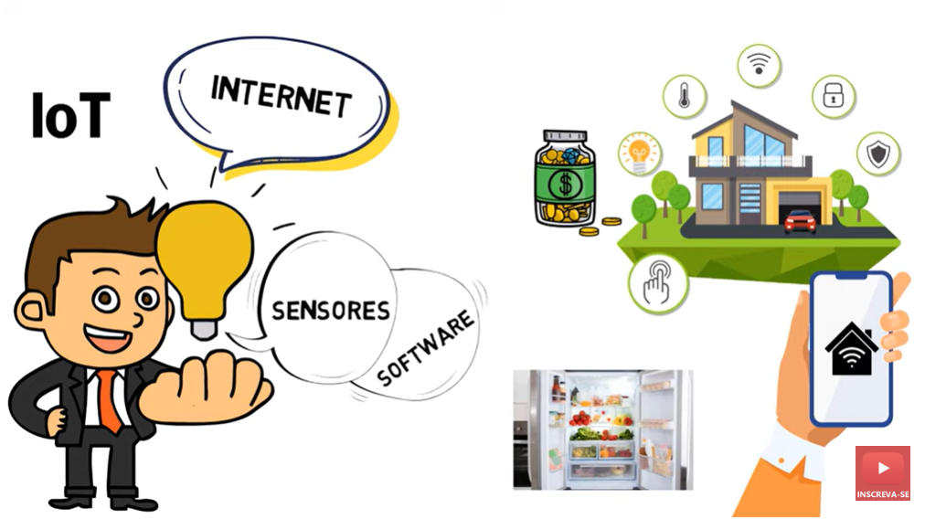
Exemplos

Slide 14
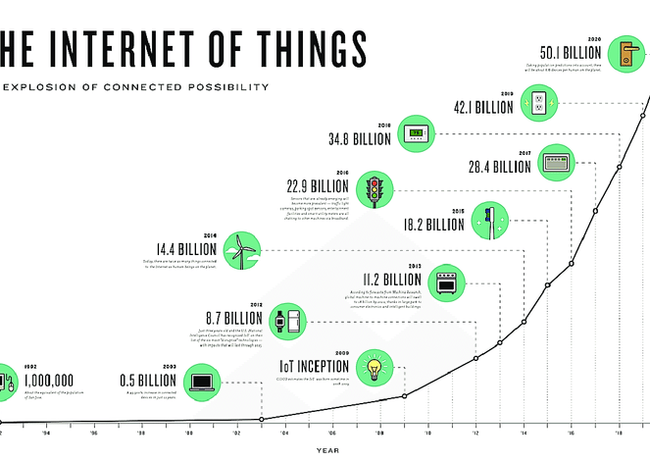
Desafios
Facilitar a coleta de dados de sensores (Sensores Virtuais ou Físicos);
Integração com fontes de dados heterogêneas;
Integração com protocolos de comunicação distintos;
Armazenamento e recuperação de dados de forma facilitada.

Slide 15
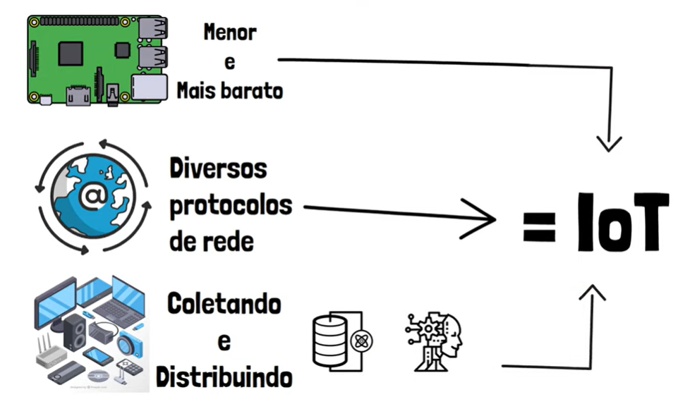

Slide 16
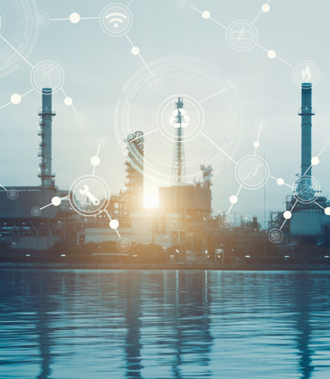
IoT na Indústria
Soluções inteligentes de transporte aceleram o tráfego, reduzem o consumo de combustível, priorizam cronogramas de reparos de veículos e salvam vidas.
Monitoramento automático de sensores diagnostica – e prevê – problemas de manutenção pendentes, falta de estoque de peças em curto prazo.
Sistemas guiados por dados estão sendo embutidos na infraestrutura das “cidades inteligentes”, para facilitar o gerenciamento eficaz da prefeitura sobre resíduos, aplicação da lei e outros programas.

Slide 17
Sensores / Microcontroladores

Slide 18
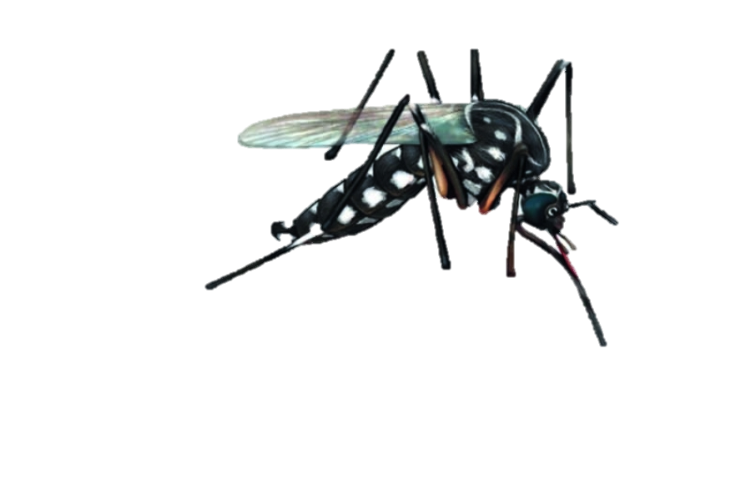
Gateways
Gateway que concentra todos os dados de sensores de temperatura de uma localidade e os envia para um servidor de armazenamento (local ou na nuvem)
Garante também serviços de gerenciamento e atualização das coisas que estão conectadas
Também fornece/garantias mínimas de segurança aos dispositivos naquele ambiente, controla processos, etc.

Slide 19







MQTT
Broker
On-Premise Analytics
Humidity
Sensor
Publish to topic: humidity
Subscribe to topic: humidity
Cloud Analytics

Slide 20
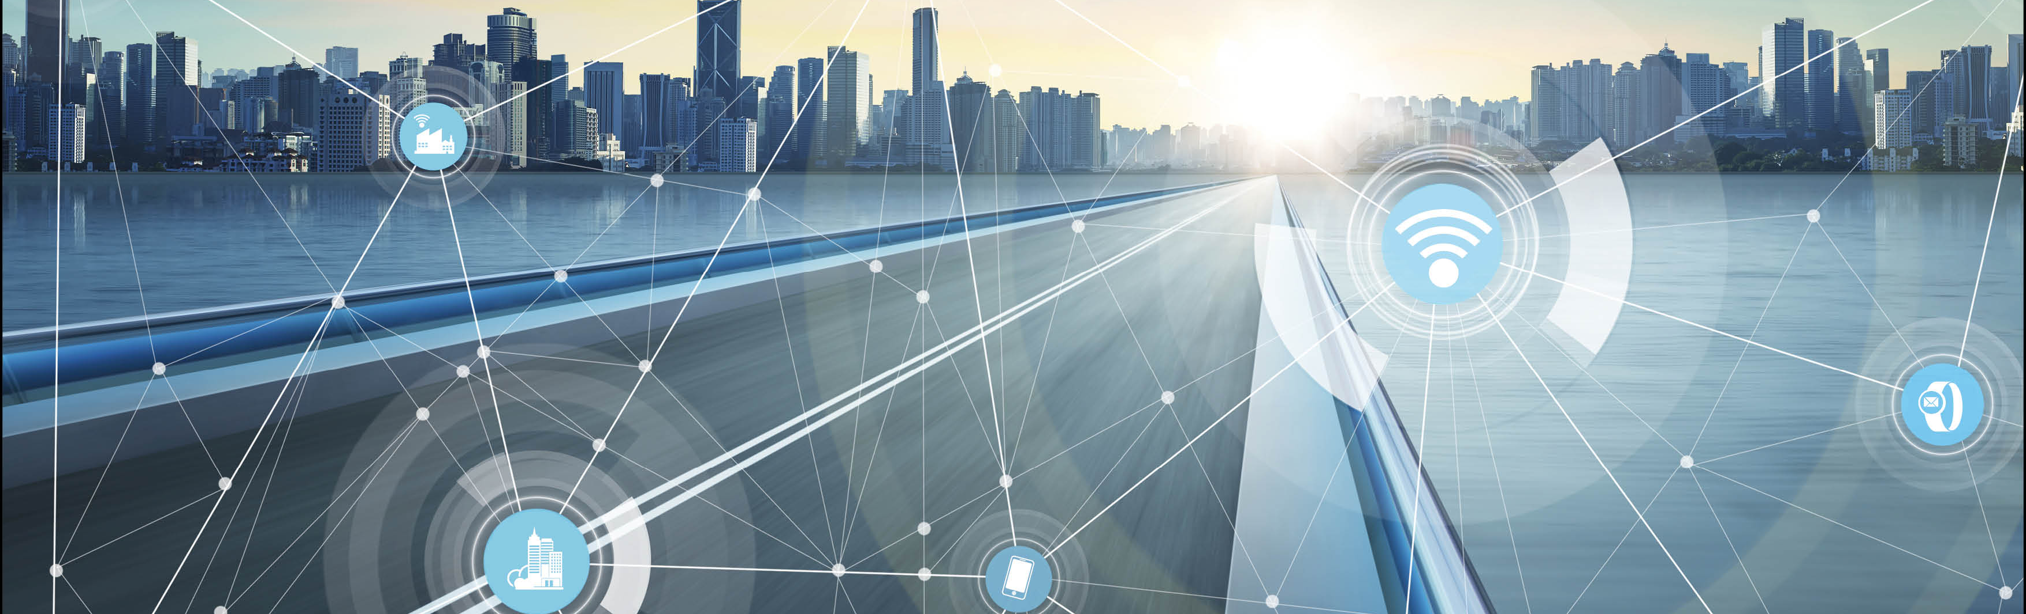
PLANO NACIONAL DE IOT
Publicado em 25/06/19 - Decreto: 9.854
Fundamental para adoção fazer da IoT um divisor na economia,
Falta de conectividade e os custos de conexão são muitos altos
A qualidade de conexão é baixa e custa mais caro (custo por bit transmitido)
A implantação de redes mais velozes e robustas é lenta (3G com boa consolidação, 4G ainda em expansão no Brasil).
PLANO NACIONAL DE IOT

Slide 21
No decreto de publicação diz:
Art. 1º Fica instituído o Plano Nacional de Internet das Coisas com a finalidade de implementar e desenvolver a Internet das Coisas no País e, com base na livre concorrência e na livre circulação de dados, observadas as diretrizes de segurança da informação e de proteção de dados pessoais.
Link entre a IoT e a LGPD (Lei Geral de Proteção
de Dados – Em vigor desde 18/09/20

Slide 22





MODELOS PARA TRANSMISSÃO DE DADOS
Publish-Subscribe
É um padrão de mensagem em que os remetentes de mensagens, chamados editores, não programam as mensagens para serem enviadas diretamente a destinatários específicos, chamados assinantes, mas, em vez disso, categorizam as mensagens publicadas em classes sem conhecimento de quais assinantes
Subscriber
Publisher
Subscriber
Publisher
Subscriber

Slide 23

MODELOS PARA TRANSMISSÃO DE DADOS
Sempre que houver algum evento, o publicador vai enviar uma mensagem para que seus ouvintes sejam notificados.
Há um publicador que envia uma mensagem em um canal de comunicação e, com base neste, é feita uma distribuição de cópia da mensagem para cada subscriber
Subscriber
Message
Message
Publisher
Publish / Subscribe Control
Subscriber
Subscriber

Slide 24
Em um projeto de IoT temos:
Um broker: pode ser uma função do gateway local ou que esteja na nuvem. Recebe informações dos clientes e repassa para frente ou pode processar também
Publisher: coisas que se conectam ao broker para o envio de dados
Subscriber: dispositivos, aplicativos, serviços que querem algum conjunto de dados. Se conectam ao broker para serem informados de novos dados

Slide 25

O MQTT (Message Queuing Telemetry Transport Protocol) foi Inventado e desenvolvido pela IBM nos anos 90
Protocolo de comunicação assíncrona entre as entidades comunicantes
Isso desacopla o emissor/receptor tanto no espaço quanto no
tempo, sendo assim escalável
Usa o modelo publish/subscribe
Transferência de comunicação leve e rápida sem necessidade de fazer requisição.

Slide 26
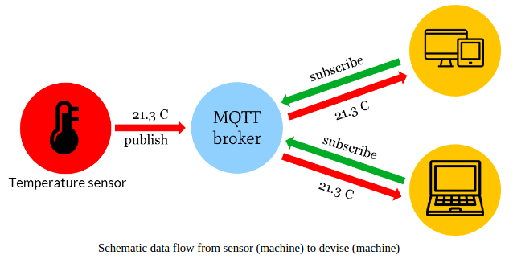
MQTT é leve e permite ser usado com rede e hardware com baixa capacidade de transmissão e comunicação, respectivamente
Suporta diversos cenários de aplicações para mobile e serviços IoT
O MQTT define dois tipos de entidades na rede: um broker e um cliente e utiliza do protocolo TCP para transmissão de dados.

Slide 27
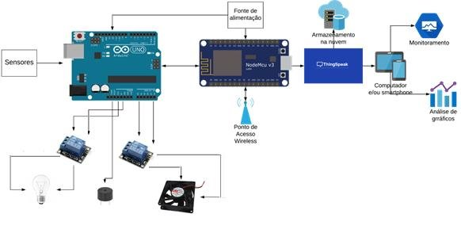
ESTRUTURA DE UM PROJETO PARA IOT

